Slide 1
面向深度学习的图像识别和目标跟随系统设计
指导教师：赵振刚
项目成员：程 欣
齐昱博
石 强
万璐敏

Slide 2
Content
1 项目目标
2 背景及现状
3 技术路线及项目内容
4 分工与进度安排

Slide 3
1
PART ONE
项目目标

Slide 4
项目目标
1
希望通过本次工程实践，完成一个可以在机器人平台上实现的面向深度学习的图像识别和目标跟随系统的设计。
目标分为两个阶段
构建基于深度学习的图像识别模型，能够完成人脸、交通标志等目标的识别等功能；
将模型移植到机器人平台上，使机器人能完成目标识别功能，并根据识别结果做出响应。

Slide 5
2
PART TWO
背景及现状

Slide 6
背景
2
图像识别是计算机视觉（Computer Vision）领域的一个主要组成部分。传统的图像识别方法主要采用数字图像处理技术，一般流程是：
图像预处理→图像分割→特征提取→判断匹配
传统方法提取的图像特征需要人工设计，识别结果的准确率主要依赖于特征设计的优劣。不足之处在于特征设计工作量较大，优化过程需要调整大量参数，且只能针对特定目标有效，局限性大。

Slide 7
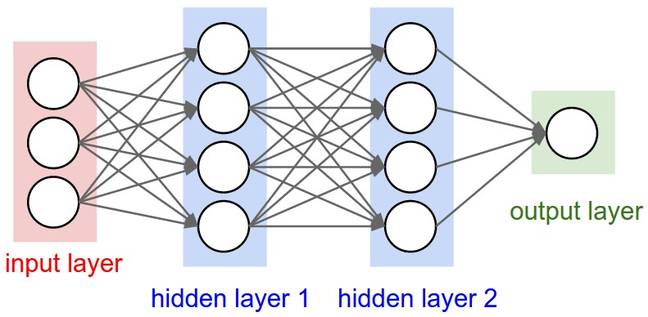
背景
2
深度学习（Deep Learning）作为图像识别领域的新兴方法，在2006年由加拿大Geoffrey Hinton及其学生Salakhutdinov在《科学》杂志上的文章介绍之后，在近年得到了极大发展。
Notes:
深度学习通过使用大量训练集学习的方式获取特征进行分类，在训练集足够大的情况下，利用合适的模型，会取得优于传统方法的精确度，并且有更广泛的适用性。

Slide 8
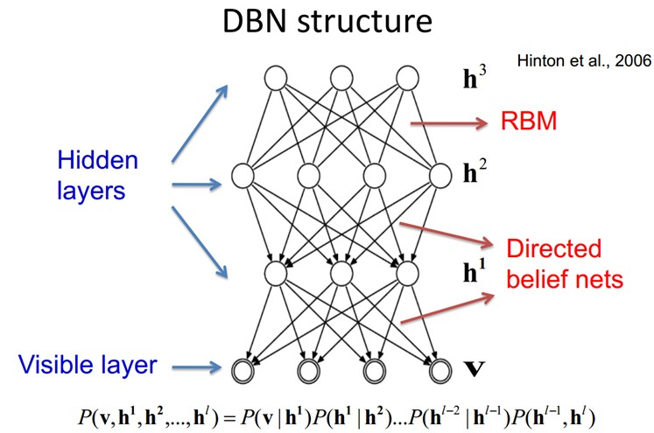
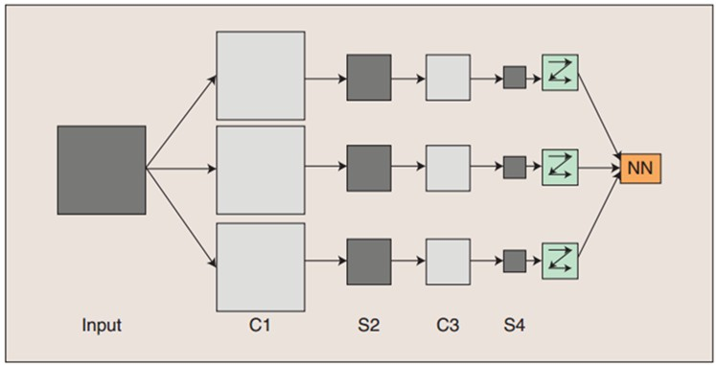
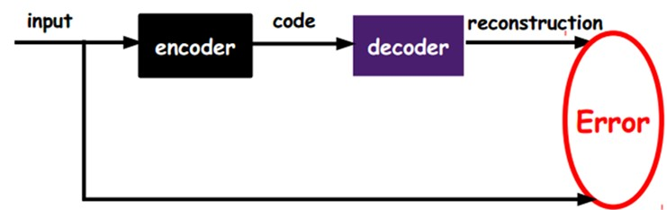
研究现状
2
常见的深度学习算法模型：
Notes:
(RBM)限制波尔兹曼机
1、卷积神经网络：卷积神经网络是建立在传统人工神经网络上的一种深度学习的算法，是一个多层感知器。在卷积神经网络中输入的是原始图像的一个小的部分，通过数字滤波器或者降采样逐层去获得上一层的特征。（从前到后的训练思想）
优点：权值共享，参数减少。
2、深度信念网络：深度信念网络是一种概率生成模型。通过利用深度神经网络的预训练结果作为网络的初始权值，再使用反向传播算法或者其他算法对权值进行微调。（分层训练的训练思想）
优点：对于训练数据比较缺乏的情况下是非常有用的。
弊端：对于检测一个给定的特征的权值，每个位置都要分别去学习，增加了运算量。
3、自动编码器：将神经网络的隐含层看成是一个编码器和解码器，输入数据经过隐含层的编码和解码，到达输出层时，确保输出的结果尽量与输入数据保持一致。

Slide 9
3
PART THREE
技术路线及项目内容

Slide 10
技术路线
3
第一阶段
进行算法研究，结合调研资料，提出适当的实现算法；
利用算法模型在pc机上训练和测试。
第二阶段
利用pc机控制机器人平台实现目标识别和跟随功能。
第三阶段
将图像识别和目标跟随程序移植到硬件平台并测试。

Slide 11
项目内容
3
1. 算法模型
算法模型采用卷积神经网络，利用Google的OpenImages和ImageNet等数据集，在主机上进行图像识别和目标跟踪算法的研究和训练，对人脸等目标进行识别。
2. 软件平台
深度学习框架：Tensorflow。其可移植性以及对Ros的支持比较好。
机器人操作系统：Ros
3.硬件平台
机器人平台：Turtlebot
Notes:
卷积神经网络
1.采用隐式的方式从训练数据中进行学习，而不是显示的特征抽取；
2.卷积网络相对于神经元彼此相连网络的一大优势就是同一特征映射面上的神经元权值相同；（网络并行学习；权值共享降低了网络的复杂性，特别是多维输入向量的图像可以直接输入网络这一特点避免了特征提取和分类过程中数据重建的复杂度。）
3.特征提取和模式分类同时进行，并同时在训练中产生；
以上三个特征使得卷积神经网络可以直接处理灰度图片，能够直接用于处理基于图像的分类；（流的分类方式几乎都是基于统计特征的，这就意味着在进行分辨前必须提取某些特征。然而，显式的特征提取并不容易，在一些应用问题中也并非总是可靠的。卷积神经网络，它避免了显式的特征取样，隐式地从训练数据中进行学习。这使得卷积神经网络明显有别于其他基于神经网络的分类器，通过结构重组和减少权值将特征提取功能融合进多层感知器。）

Slide 12
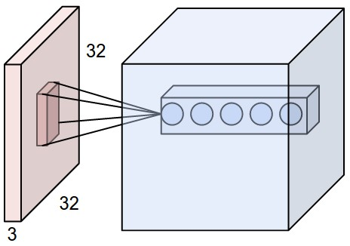
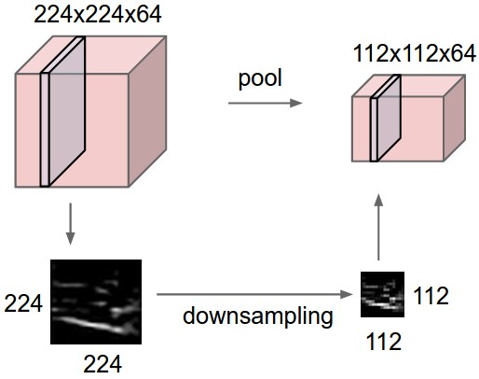
项目内容
3
Notes:
最常见的组合方式是，用ReLU神经元的卷积层组一个神经网络，同时在卷积层和卷积层之间插入Pooling层，经过多次的[卷积层]=>[Pooling层]叠加之后，数据的总体量级就不大了，这个时候我们可以放一层全连接层，然后最后一层和output层之间是一个全连接层。
此外，由于一个映射面上的神经元共享权值，因而减少了网络自由参数的个数，降低了网络参数选择的复杂度。卷积神经网络中的每一个特征提取层（C-层）都紧跟着一个用来求局部平均与二次提取的计算层（S-层），这种特有的两次特征提取结构使网络在识别时对输入样本有较高的畸变容忍能力。

Slide 13
项目内容
3
Tensorflow
1.移植性好；
2.开源；
3.其他（高度的灵活性，将科研和产品联系在一起，自动求微分，多语言支持，性能最优化）
Notes:
解决问题的想法越多，巨人的肩膀就越多！用的人多，可以借鉴的代码多；
大概的解释：数据流图用“结点”（nodes）和“线”(edges)的有向图来描述数学计算。“节点” 一般用来表示施加的数学操作，但也可以表示数据输入（feed in）的起点/输出（push out）的终点，或者是读取/写入持久变量（persistent variable）的终点。“线”表示“节点”之间的输入/输出关系。这些数据“线”可以输运“size可动态调整”的多维数据数组，即“张量”（tensor）。张量从图中流过的直观图像是这个工具取名为“Tensorflow”的原因。一旦输入端的所有张量准备好，节点将被分配到各种计算设备完成异步并行地执行运算。

Slide 14
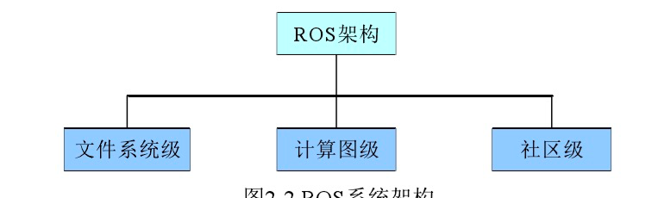
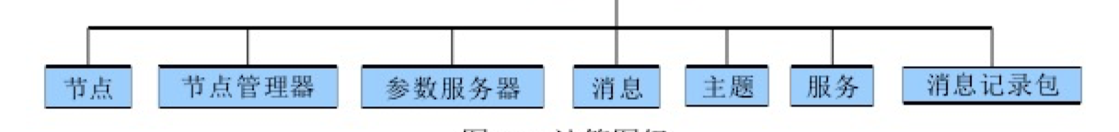
ROS
3
ROS系统架构：
Notes:
文件系统级主要由硬盘中ROS的代码等构成，包括功能包(packages)、消息类型(Message types)、服务类型(Service types)等。其中功能包是ROS的软件构造单元，可移植性比较高，可以生成可执行文件。
计算机图级是ROS点对点处理数据的网络模式。
社区级是用于对ROS相关的软件和知识相互交流的论坛。其中ROS Wiki是记录关于ROS信息的主要论坛，而ROS Answers 是探讨ROS相关问题的网站。任何人都可以在ROS社区级中共享自己的文档，进行ROS相关的交流探讨。
(1) 节点(Node) 节点用来执行计算进程。每个功能包产生的可执行文件都对应一个节点。当启动该节点时，节点就连接到ROS网络中，并且可以和其他节
点进行交互通信。人们可以根据不同的需求创建不同的节点。
(2) 节点管理器(Master) 节点管理器用于管理各个节点的运行状态。大多数的ROS节点在启动时都会连接到节点管理器上。节点管理器应该在使用ROS功能
包的全部时间中一直运行。
(3) 参数服务器(Parameter Server) 参数服务器主要用于存储节点运行时的配置参数。
(4) 消息(Message) 节点之间通过利用它进行通信传输，并且包含在主题中。节点之间进行数据交流时，会发布或者接收消息对应的主题。ROS中已经提供了许多种消息类型，同时也可以自定义消息类型。
(5) 主题(Topic) 各个节点之间进行数据交流时，必须发布或接收相应的主题。并且每个节点可以发布或者接收很多主题。当一个节点通过主题发布数据时，
其他节点为了获取该消息必须订阅该主题。如图2-4所示，节点管理器Master打开的情况下，Node1发布主题Topic#A，接收主题Topic#B；Node2发布主题Topic#C，接收主题Topic#A。则两个节点之间可以通过主题Topic#A进行相互通信。
(6) 服务(Service) 不同节点之间通信的另外一种方式。节点之间同步传输主题的模式有时候并不合适，而服务很好的解决了这个问题。它允许节点发送请
求(request)，并且获取一个响应(response)，例如创建一个服务实现加减运算：当给定两个输入值后会反馈出结果值。
(7) 消息记录包(Bag) 消息记录包可以录制和回放ROS消息，提高开发人员程序开发、调试的工作效率，十分的方便。

Slide 15
4
PART FOUR
分工与进度安排

Slide 16
人员分工
4
小组成员 | 软件平台环境搭建 | 图像识别算法研究与训练 | 算法测试与 效果分析 | 硬件平台环境搭建 | 系统 功能设计 | 硬件平台算法移植与测试 | 文档撰写与 资料整理
程 欣 | √ | ★ | √ | √ | ★ | √
齐昱博 | ★ |  | √ |  | √ | ★
石 强 | √ | √ |  | ★ | √ | √
万璐敏 |  | √ | ★ | √ | √ | √
备注：★ 表示主要负责，√ 表示参与

Slide 17
4
主要任务 | 时间
文档资料调研 | 2016.10
算法与模型分析 | 2016.11.01 – 2016.11.20
数据集获取与模型训练 | 2016.11.21 – 2016.12.05
初步目标识别功能实现与测试 | 2016.12.06 – 2016.12.20
算法改进与功能扩展 | 2016.12.21 – 2017.01.20
硬件平台环境搭建 | 2017.01.01 – 2017.01.20
远程控制机器人实现目标识别 | 2017.01.21 – 2017.02.20
硬件平台功能移植 | 2017.02.11 – 2017.03.10
硬件平台功能测试与调试 | 2017.03.11 – 2017.03.25
文档整理 | 2017.04

